Slide 1
Открытки бесплатно
Ученик: Шарипов Руслан Одилович
Учитель: Носкова Екатерина Юрьевна

Slide 2
Введение
Цель проекта: создать Телеграм-бота для создания именных открыток на языке Python.
Задачи:
1. Рассмотреть различные библиотеки Python для создания бота.
2. Выбрать библиотеку.
3. Создать бота.

Slide 3

Хотите оригинально поздравить близких? Тогда вам точно стоит воспользоваться телеграм-ботом «Открытки бесплатно»! Это совершенно бесплатно, без смс и без регистрации

Slide 4
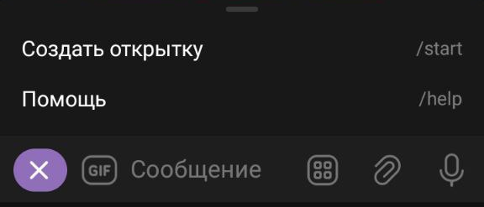
Чтобы Начать создание открытки введите команду /start. Затем все интуитивно понятно. Если вы запутались, нажмите /help

Slide 5
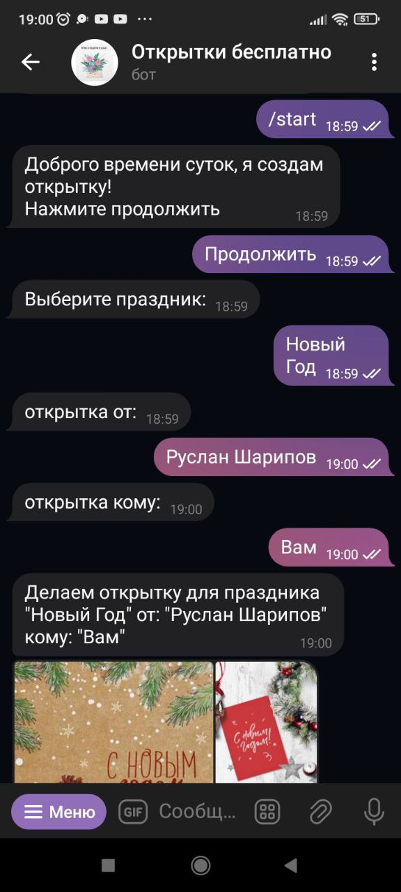
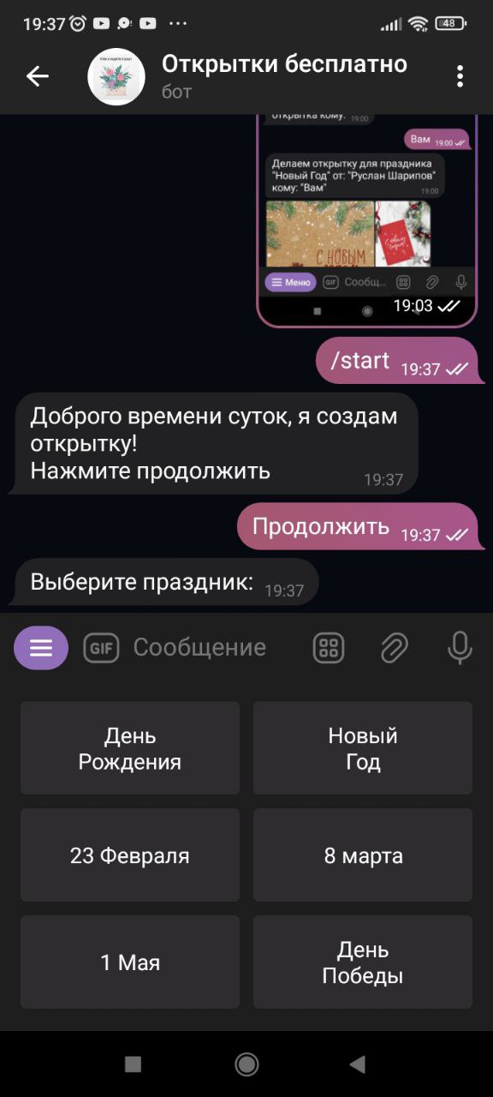

Slide 6
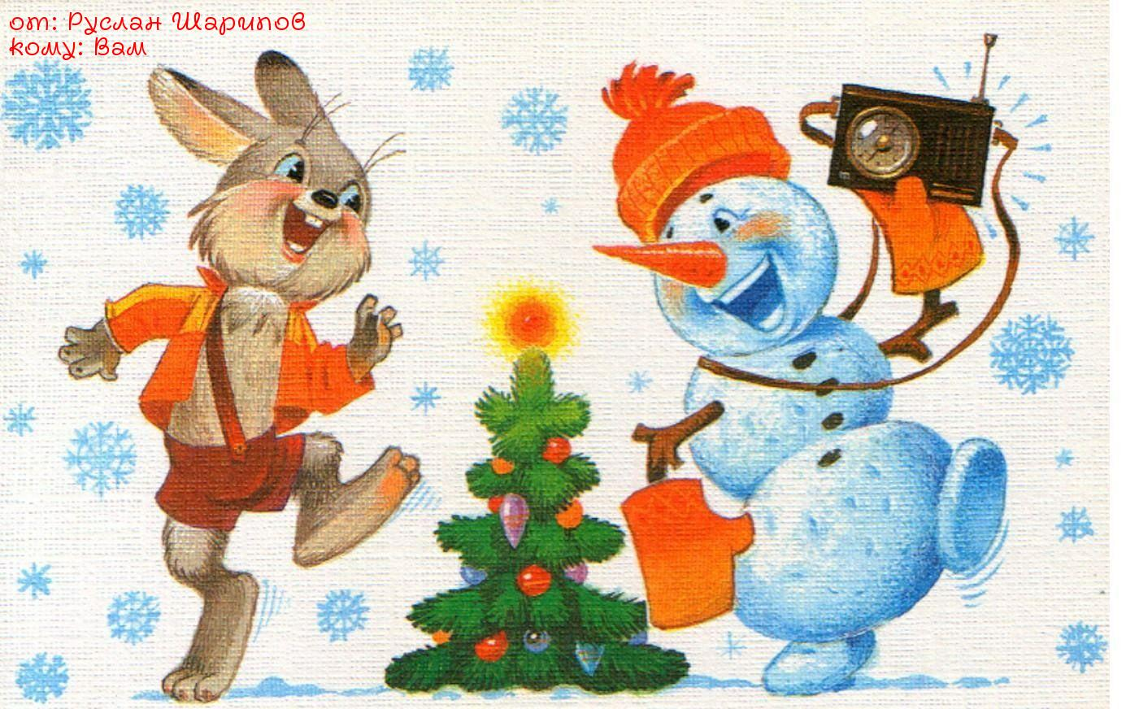

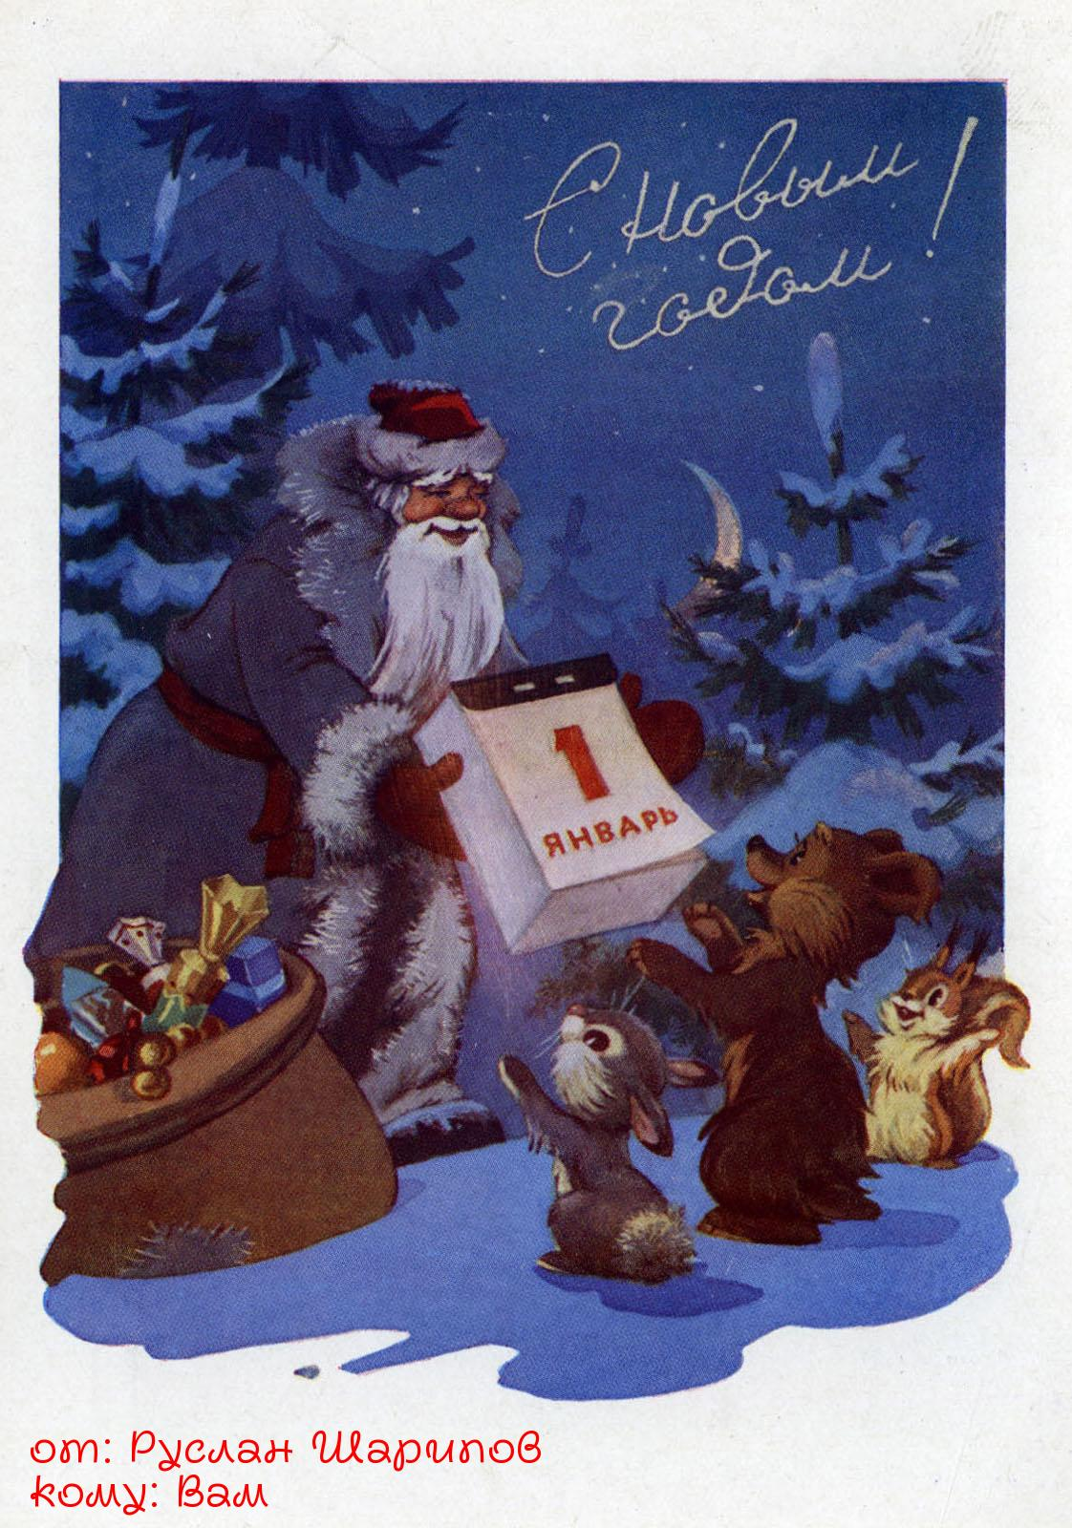


Slide 7

Как!?
Использовал я язык python
Библиотеки:
telegram
logging
PIL
os

Slide 8
Заключение
В ходе проекта я научился, как создавать Телеграм-ботов, создал своими руками бота, который будет приносить пользу. Выявил для себя лучшую библиотеку для создания Телеграм-ботов: python-telegram-bot.

Slide 9

Ссылка на репозиторий
https://github.com/theDarkSideOfRuslan/Celebration_Telegram_Bot

Slide 10


Спасибо за внимание!

